Slide 1
La Légion étrangère

Slide 2
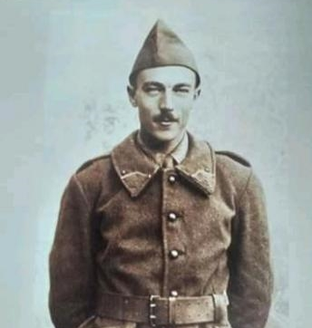
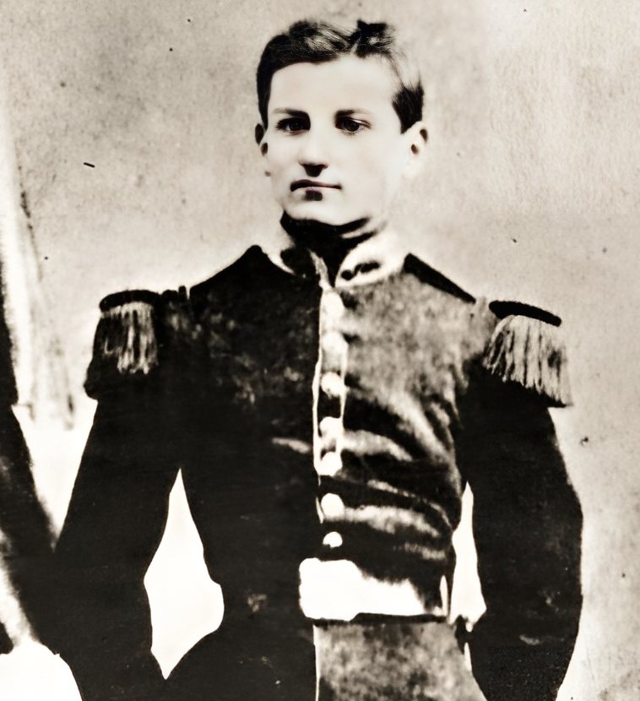
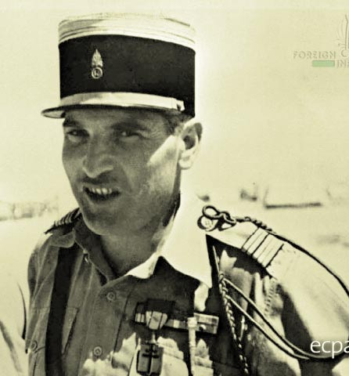
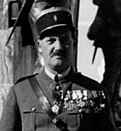
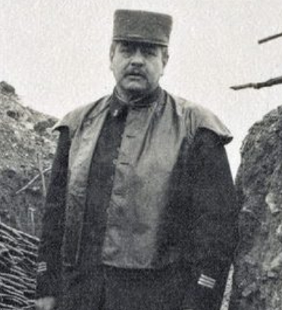

Légionnaire Orliac
Sous-lieut^{t} George Kara
Lieutenant-colonel
Henri d’Orléans
Comte de Paris
Mars – juin 1940
Roi Pierre 1er de Serbie
1870
Prince Dimitri Amilakvari
1926 – 1942
Mort pour la France
Chef de bataillon
Capitaine
Légionnaire Blanchard
Prince Aage
de Danemark
1922 –1940
Prince Louis II
de Monaco
1914 – 1922
Prince Louis Napoléon Bonaparte
Mars – juin 1940

Slide 3
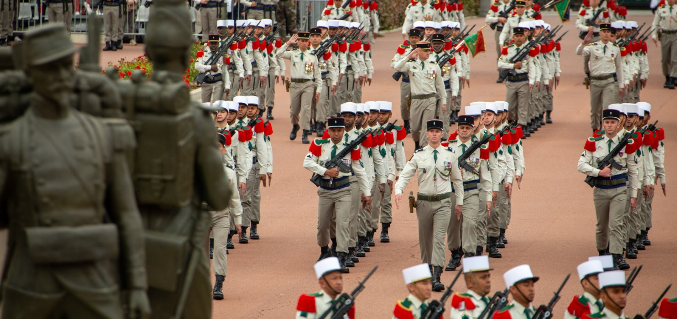
La Légion en images

Slide 4
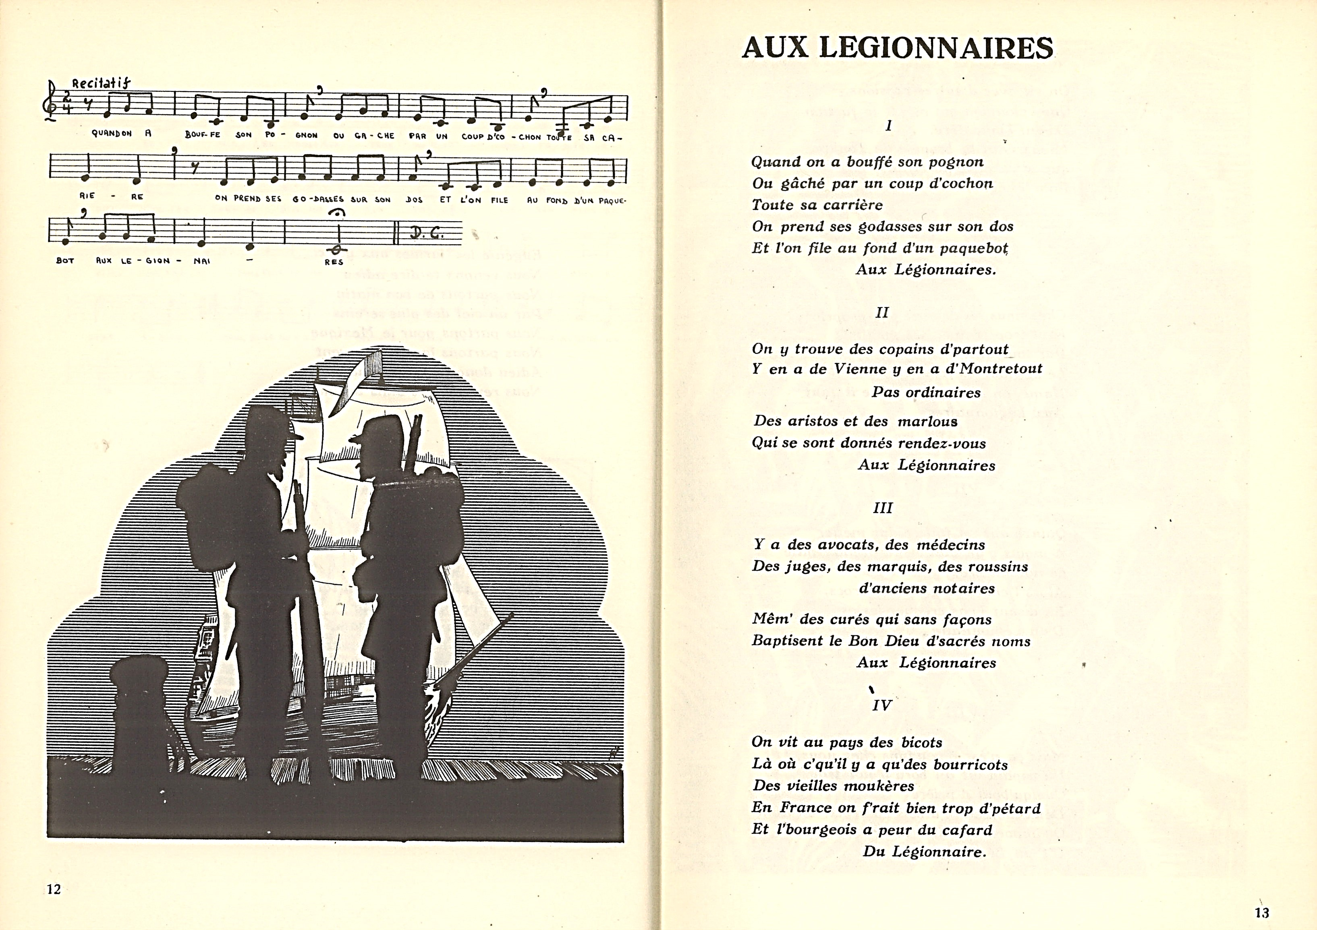

Évolution et continuité
Années 1890, portrait des légionnaires par un lieutenant de Spahis
1941, la Légion racontée par un ancien légionnaire écrivain remobilisé

Slide 5
Étrangers au service de la France
Spécificités et fonctionnement
Le commandement de la Légion

Slide 6
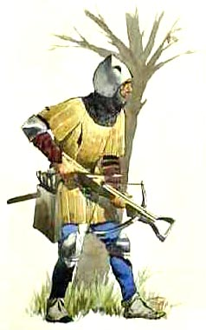
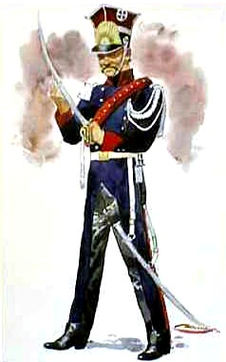
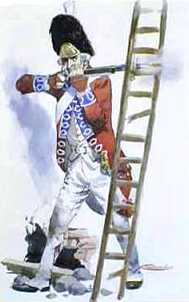
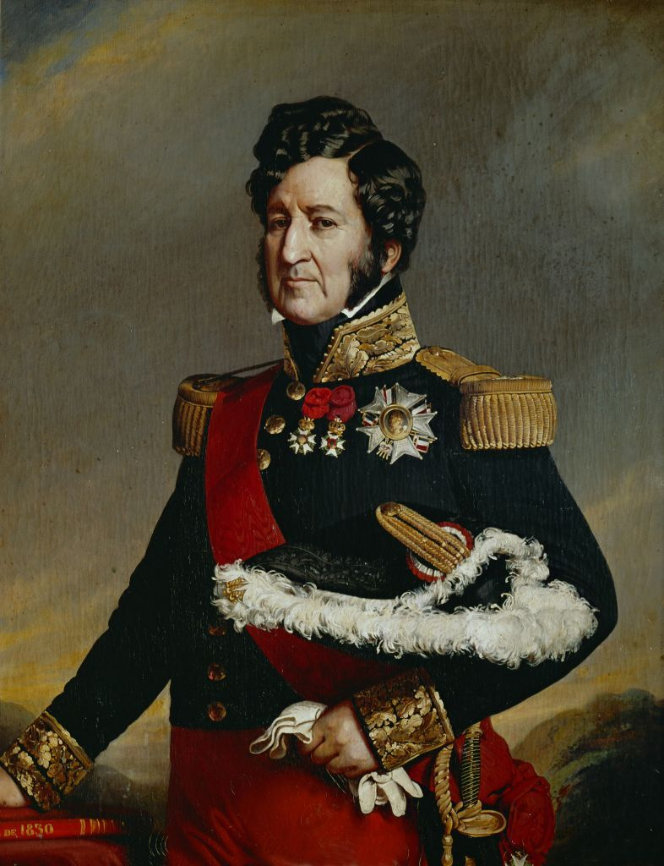
Les étrangers au service de la France
Plus de 400 régiments étrangers au service de la France entre 1346 et 1791
Fontenoy et la Moskova ont été gagnées par des armées à forte majorité d’étrangers
Seul 1/5 du contingent de François Ier parle français à Marignan
La Grande Armée qui entre en Russie est composée à 60% d’étrangers
Une exception contemporaine mais une continuité historique
Loi du 9 mars 1831 :
« Il sera formé une légion composée d’étrangers.
Cette légion prendra la dénomination de Légion étrangère.
Mais elle ne pourra être employée que hors du territoire continental du Royaume. »

Slide 7
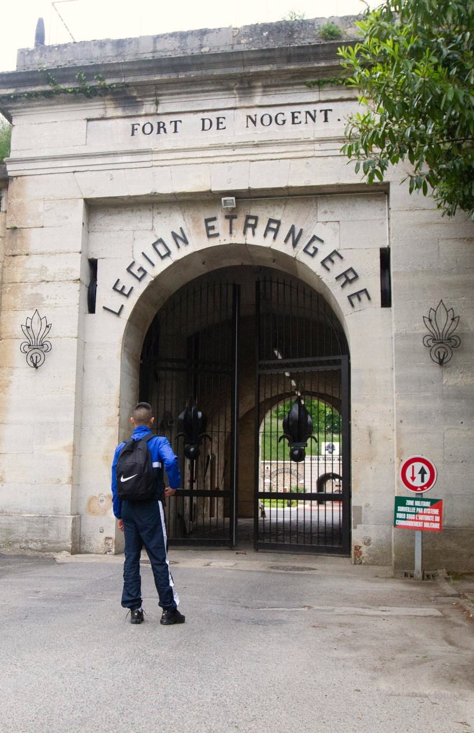
Le candidat
Pourquoi ?
Pour quoi ?
Quand on a bouffé son pognon
Ou gâché par un coup d’cochon
Toute sa carrière,
On prend ses godasses sur son dos
Et l’on file au fond d’un paquebot
Aux légionnaires.
On vit avec d’autres passions
Que l’pioupiou qui monte la faction
D’vant l’ministère,
Mieux vaut la brousse du Tonkin
Que la caserne du biffin
Pour l’légionnaire.
Aventure
Action
Sensible au cafard et à l’inaction
Recherche d’un nouveau départ
Recherche de soi
Quête de références et repères
« Engagé gamelle »
En France, on ferait bien trop d’pétard Et l’bourgeois a peur du cafard Du légionnaire.

Slide 8
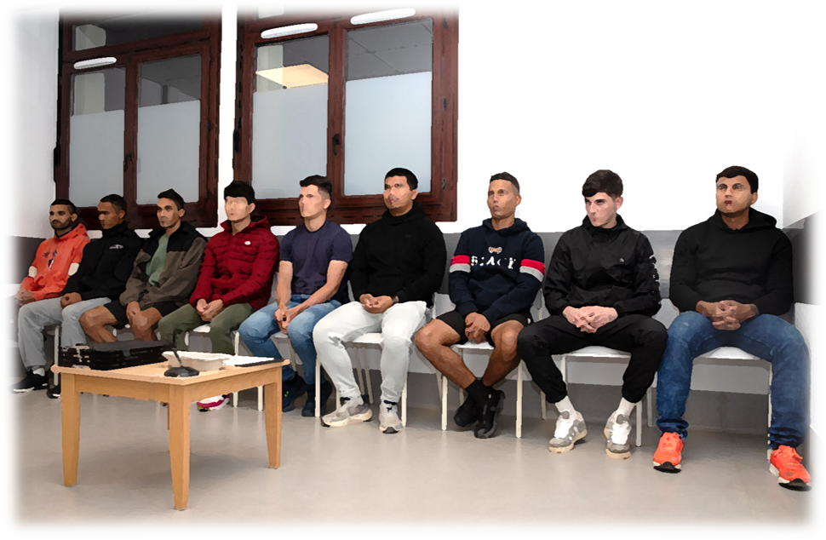

Le candidat
Qui ?
Parmi eux :
des mythos,
des criminels en cavale,
des extrémistes de tous bords,
etc.
Y a des avocats, des médecins
Des juges, des marquis, des roussins
D’anciens notaires,
Même des curés qui sans façons
Baptisent le bon Dieu d’sacrés noms
Aux légionnaires.
[…]
Des aristos et des marlous
Des profils extrêmement variés. L’importance capitale de la sélection.
Un patchwork culturel
De multiples talents
De 17 à 39 ans
Âge moyen : 24 ans
[La Légion] est par tradition […] accueillante au malheur, indulgente à des méfaits bénins, mais elle ne veut rien ignorer du passé des candidats. Elle en gardera le secret si l’homme est admis à servir […]. Tant pis pour la littérature, mais les mauvais garçons n’ont aucune chance à la Légion.

Slide 9
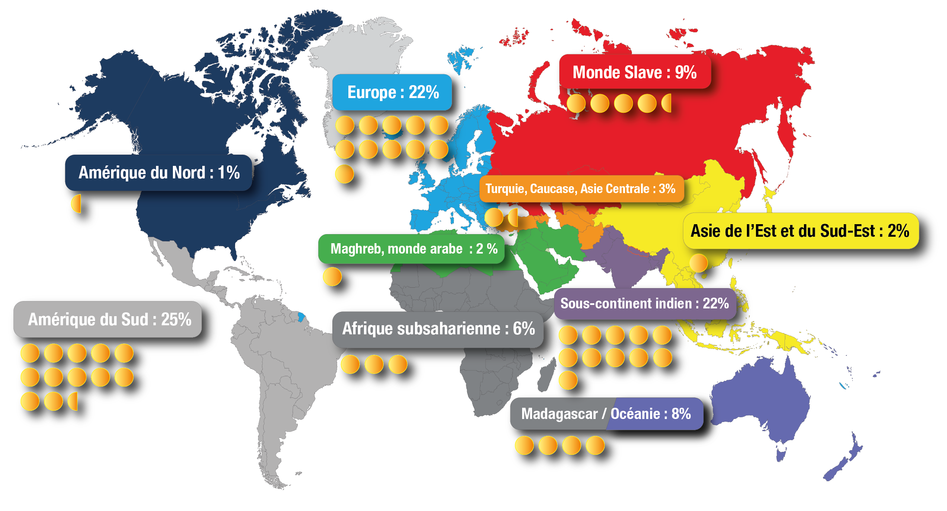
Physionomie de la Légion

Slide 10
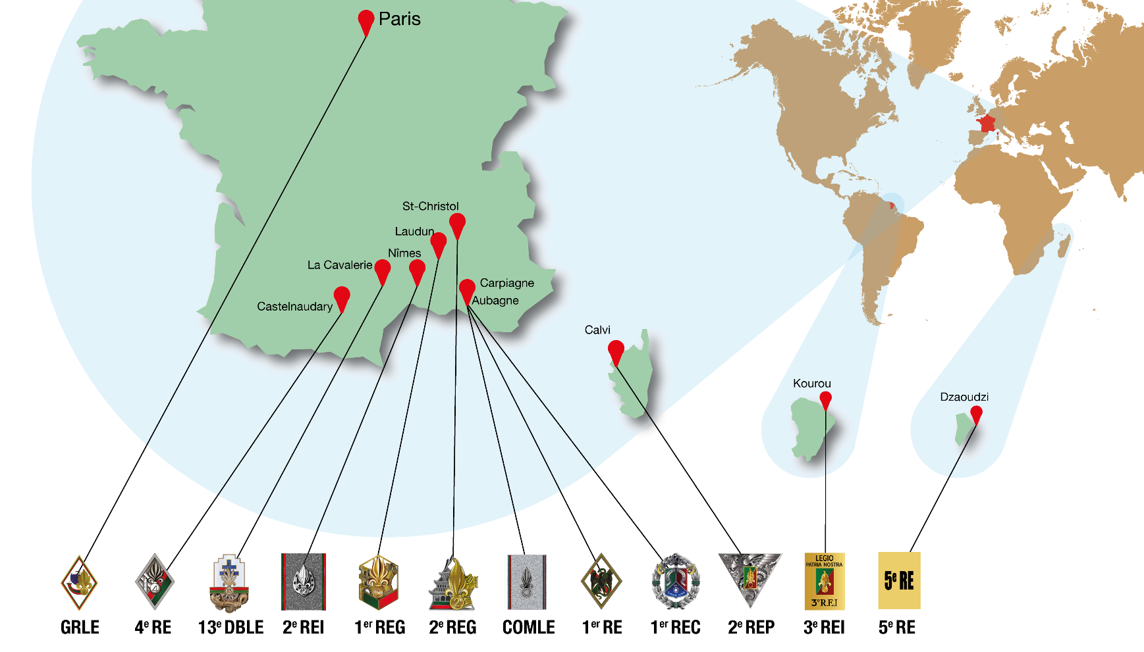

La Légion aujourd’hui
9 500 militaires
9 000 à titre étranger
9% de l’adT
12 formations :
3 socle
1 état-major
6 FOT
2 outre-mer
180
600
1 300
1 200
1 100
1 100
70
600
950
1 300
550
150
NB : effectif militaire réalisé, ne sont pas comptés les passagers 1er RE er 4e RE (stagiaires, SAI, …) ni les MCD.

Slide 11
Étrangers au service de la France
Spécificités et fonctionnement
Le commandement de la Légion

Slide 12
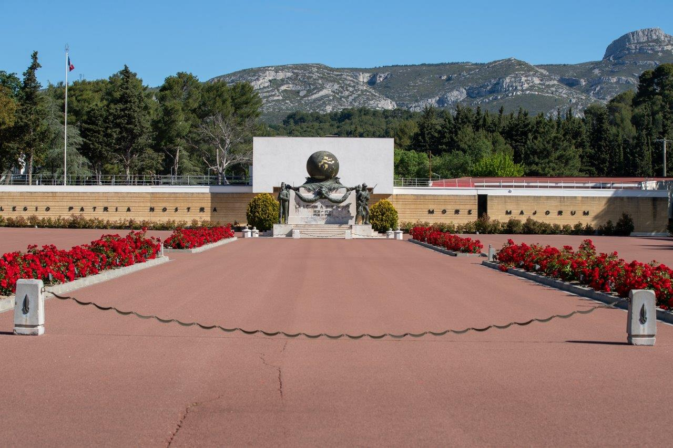


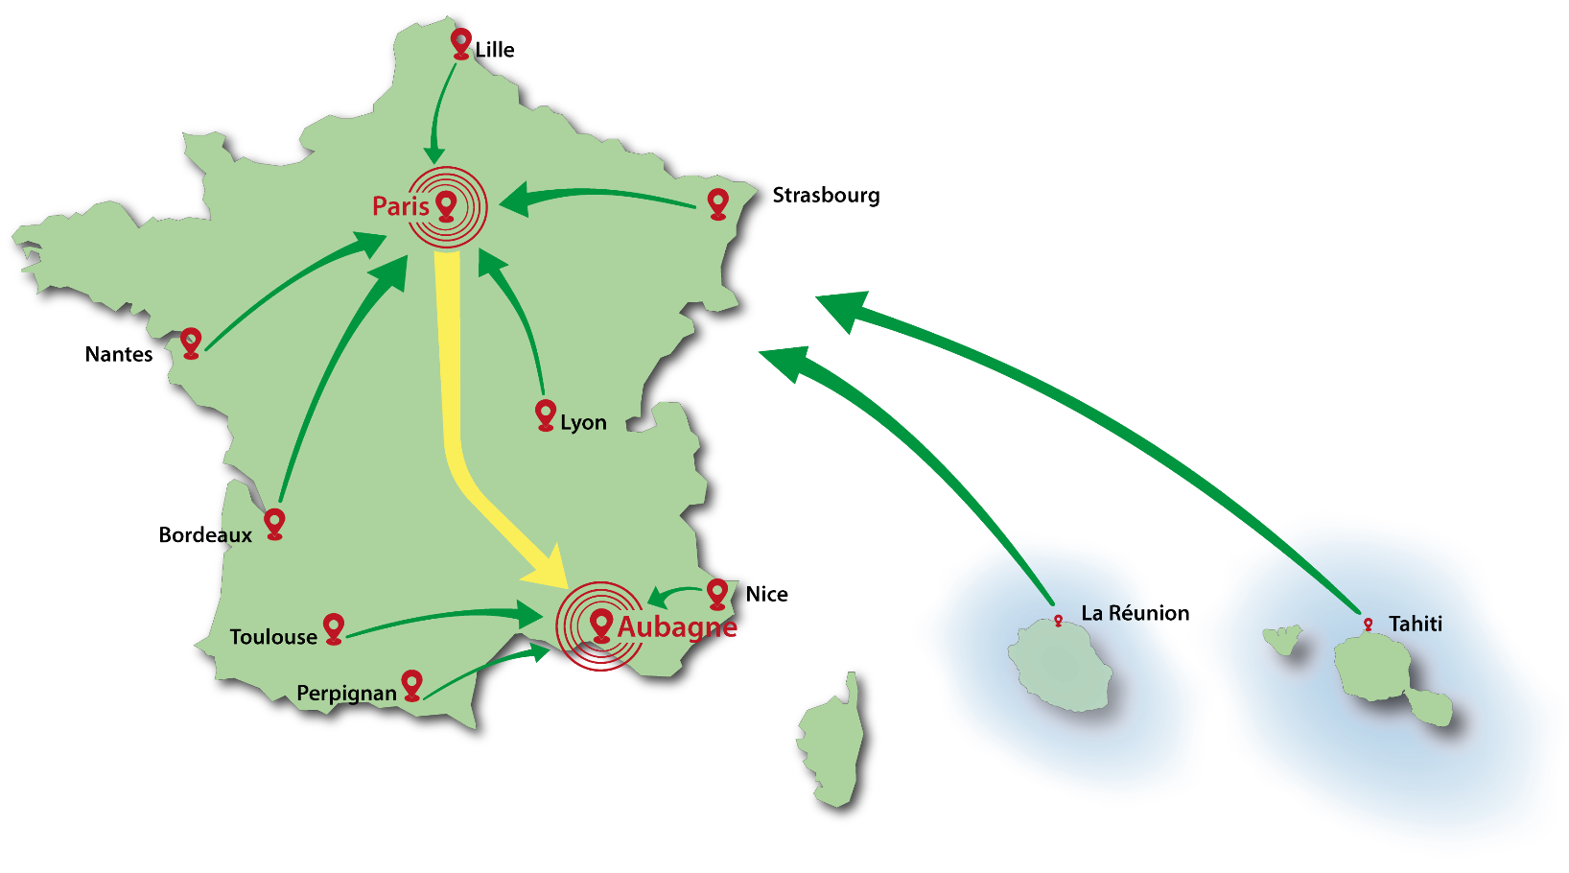

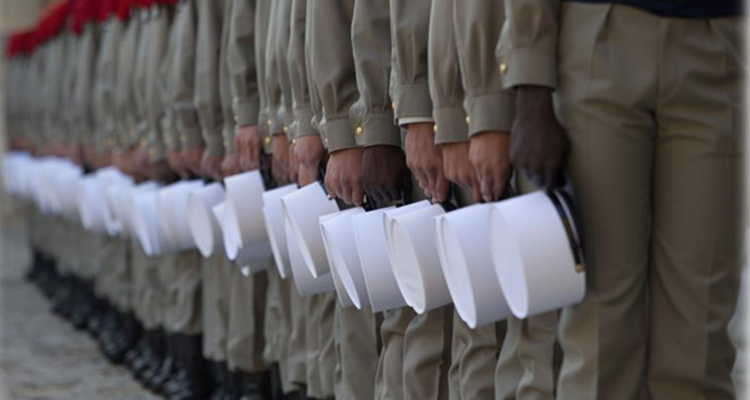
Le socle Légion
GRLE
160 pax
4e RE
530 pax
Formations :
initiale
de spécialité
de cursus
5 000 stagiaires/an
50 AF
Recrutement
Sélection
Soutien COMLE :
patrimoine
admin
sécurité
entraide
1er RE
520 pax

Slide 13
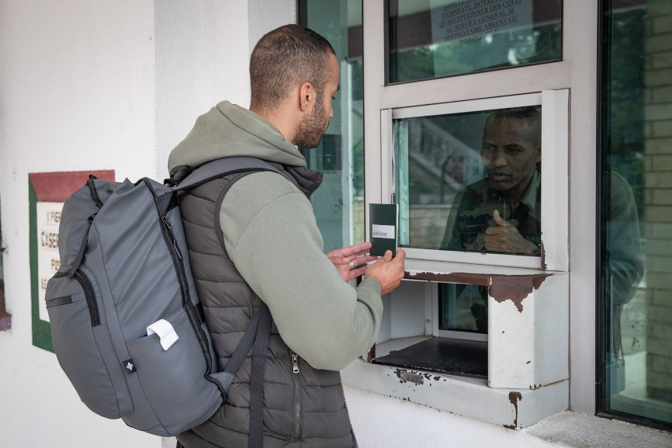
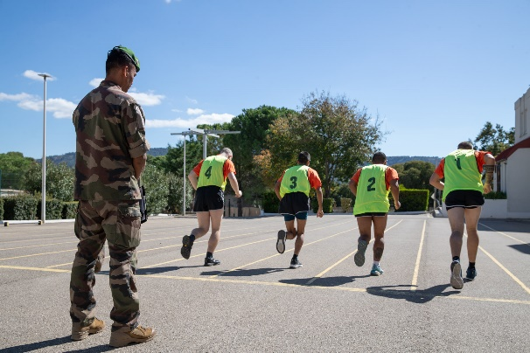
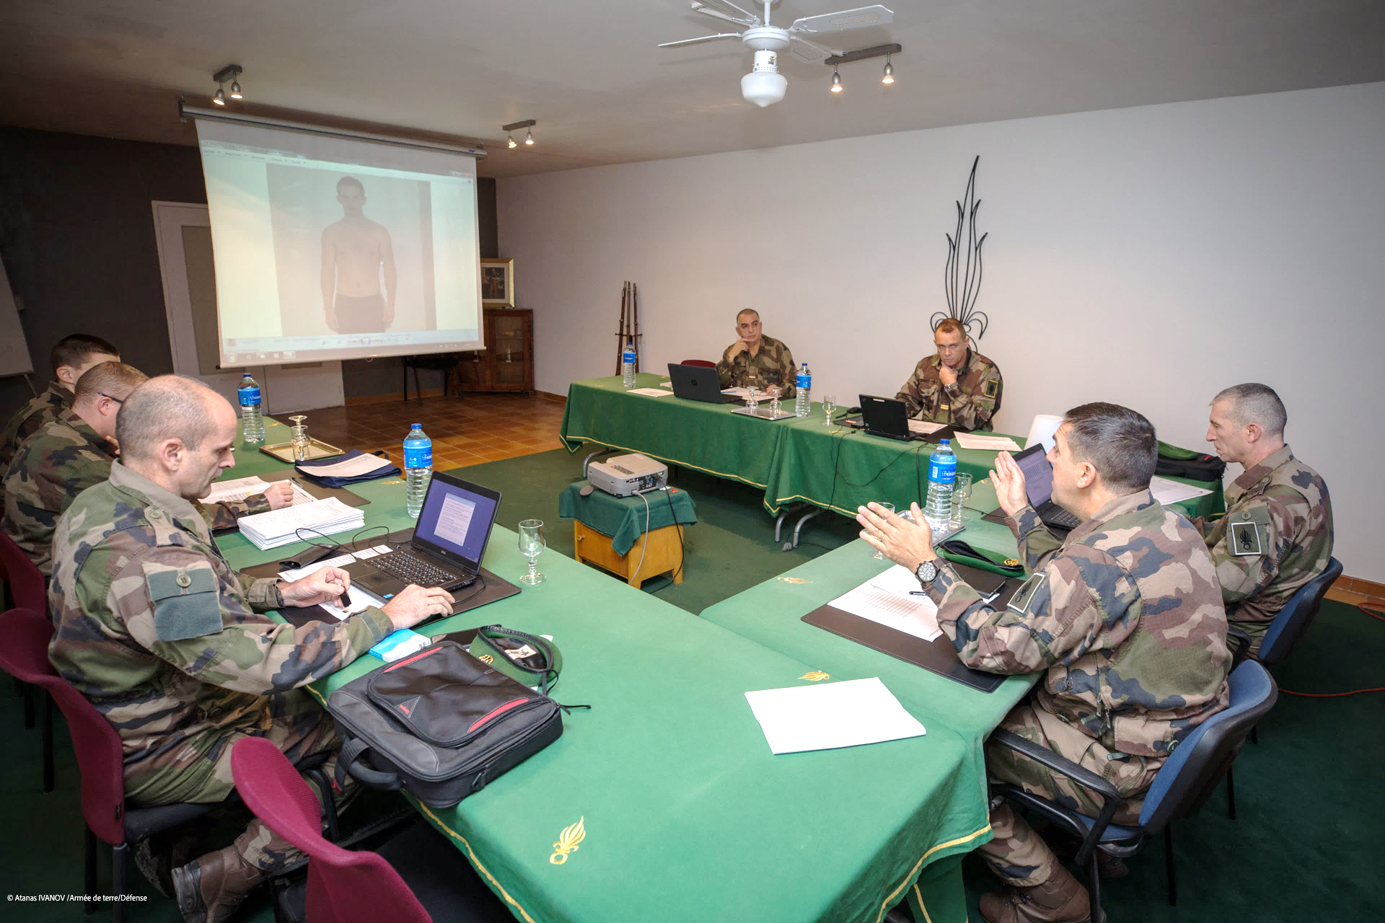
Parcours de recrutement et sélection
ACCUEIL - INFORMATION
ÉVALUATION
SÉLECTION
Sport
Santé
Sécurité
Comportement
Commission de sélection hebdomadaire
Environ 10 jours
Recrutement uniquement sur le sol national
A partir d’une simple déclaration d’identité
Un processus de sélection minutieux et éprouvé
Engagement au titre de la Légion et non d’un régiment

Slide 14
Recrutement et sélection en 2024
6 000
6 000 candidats
1 200 engagés
Taux de sélection
1 sur 5
Centre de
présélection
Aubagne - Paris
Centre de sélection et d’incorporation
(CSI) Aubagne
Commission
de sélection
1 200

Slide 15

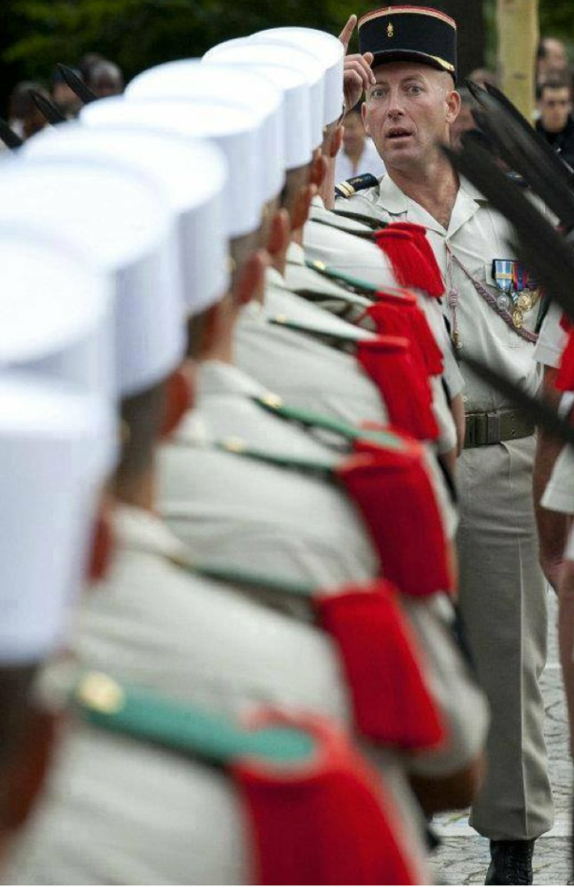

Créer l’esprit de corps
L’amalgame
Un esprit de commandement bien français, usant de méthodes françaises, façonne des milliers d’étrangers, leur donne une âme collective qui, à l’heure du sacrifice, substitue à un amour de la patrie inexistant, à un amour de la France souvent obscur, l’orgueil du corps, de la Légion, tout aussi exigeant.
Les clés pour intégrer en 5 ans
un étranger à la Légion
Langue unique
Règles de vie spécifiques
Code d’honneur
Équité (contrat et avancement)
Officiers français - bienveillante fermeté
Creuset unique de formation
Un ensemble cohérent au service
de l’excellence opérationnelle

Slide 16

Le 4e RE, creuset de la Légion
Puis ce fut une compagnie d’instruction dans le Sud Oranais, où, chef de section, j’eus à mener des gens de cinq nationalités différentes. En trois mois, nous y dégrossissions des hommes qui, peu après, se faisaient tuer très proprement, au Levant ou au Maroc.
G. Manue, Les têtes brûlées, 1929
formation initiale : 4 mois (dont 1 en ferme)
formation continue de cursus : caporaux, sous-officiers
formation continue de spécialité :
permis VL/PL/SPL/TC
CTE transmissions, santé, admin, méca, sport, etc.
chef de groupe infanterie
50 actions de formation dans 12 domaines
5 500 stagiaires par an (60% de la LE) et 200 000 journées de stage par an
Durée et organisation des stages adaptée aux non-francophones.

Slide 17
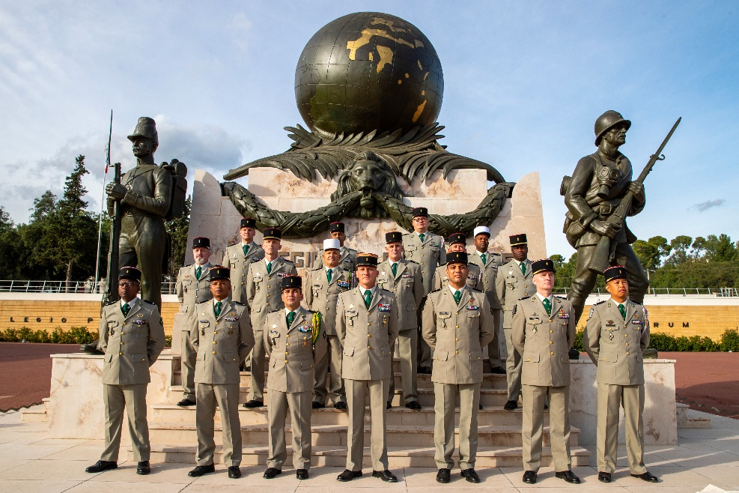
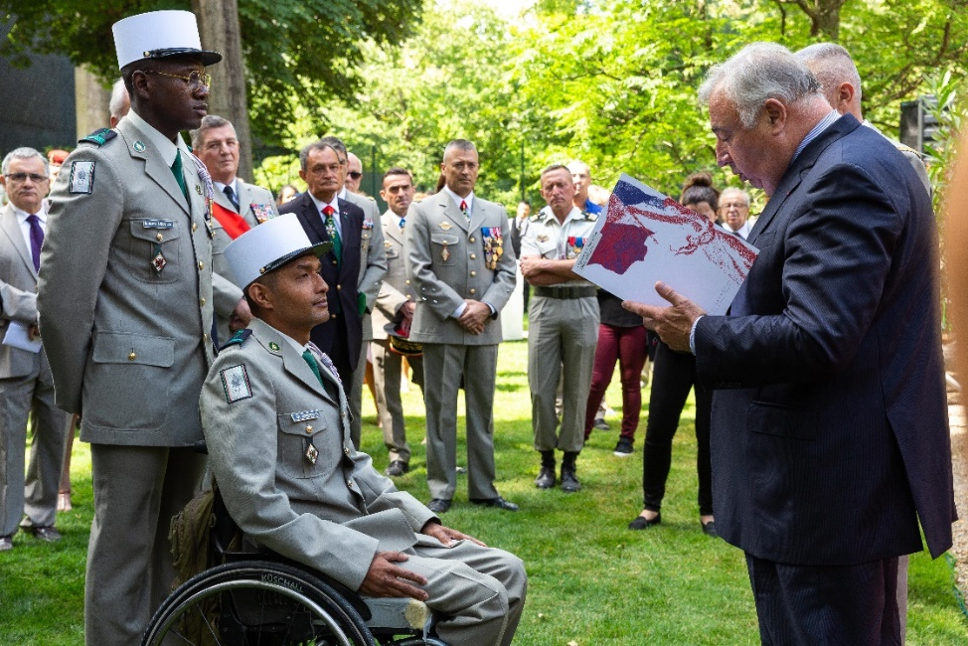
L’administration : une situation spécifique
Gestion administrative
Recrutement jusqu’à 40 ans
Parcours exclusivement contractuel
Intégration dans la communauté nationale
CIVIC (conseiller insertion vie courante)
CBC (certificat de bonne conduite)
Naturalisation « par le sang versé »
Nécessité d’un encadrement juridique dédié

Slide 18
Un encadrement juridique dédié
CODE
de la Défense
CODE
civil
CODE
de l’entrée et du séjour des étrangers et du droit d’asile
Textes spécifiques Légion :
Loi de 1831 abrogée en 2004
Décret du 12 septembre 2008 relatif aux militaires servant à titre étranger
Instruction n°950 du 14 mai 2024 relative au commandement de la Légion étrangère
Décret relatif au FELE de 2014
…
Un corpus législatif adapté et vivant, cadrant une organisation singulière.

Slide 19


L’identité déclarée
Un outil essentiel pour :
protéger l’institution
protéger le candidat
Légionnaire Dancourt
Légionnaire Durand
M. Durand
Identité déclarée
RSM*
DANCOURT
Eric
DURAND
Pierre
* régularisation de situation militaire
Des corollaires : compte bancaire, passeport, surcroît administratif…
IR

Slide 20
Étrangers au service de la France
Spécificités et fonctionnement
Le commandement de la Légion

Slide 21
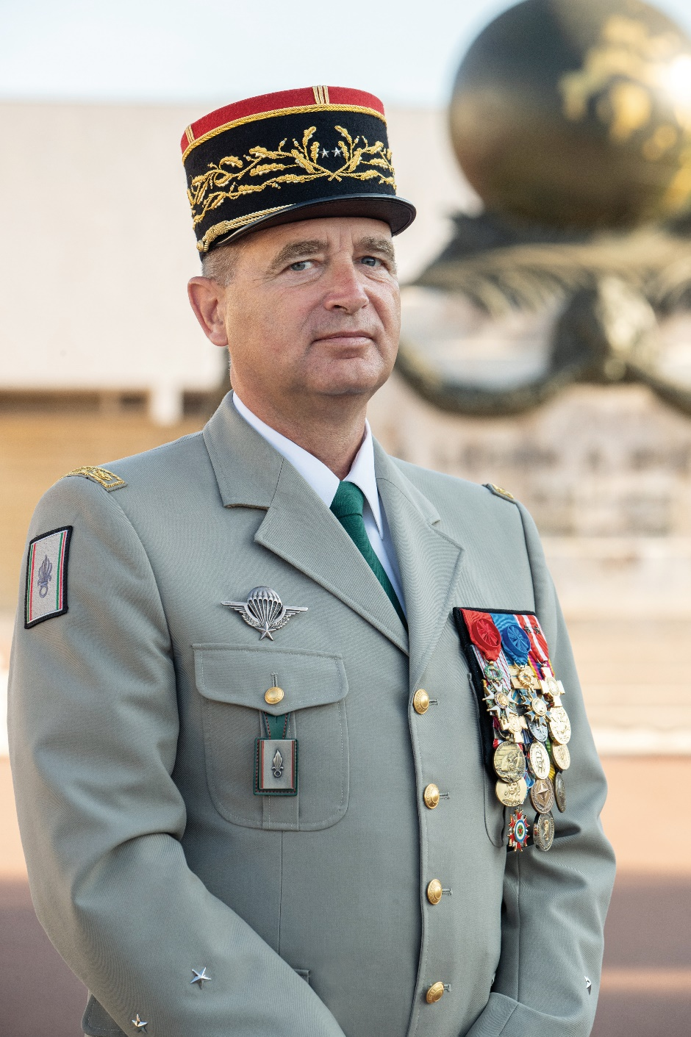
Attributions du COMLE
Décret 2008 :
La Légion étrangère est en outre chargée :
Du recrutement […]
De la formation […]
De l’administration […]
D’actions sociales […]
Déclinaison des attributions du COMLE par l’IM 950 (14 mai 2024) :
Administration du personnel servant à titre étranger
Gestion des effectifs de la Légion étrangère
Soutien administratif des militaires ayant servi à titre étranger
Discipline
Instruction et formation
Traditions, patrimoine et devoir de mémoire
Moral, solidarité et entraide
Communication et rayonnement
Protection et sécurité des militaires servant à titre étranger
Pour les 1er RE, 4e RE, GRLE et état-major, le COMLE exerce « toutes les attributions d’un général dans son commandement ». Il fait partie des 25 brigadiers de l’armée de Terre.

Slide 22

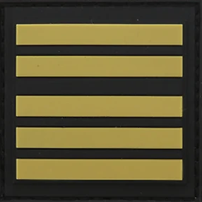
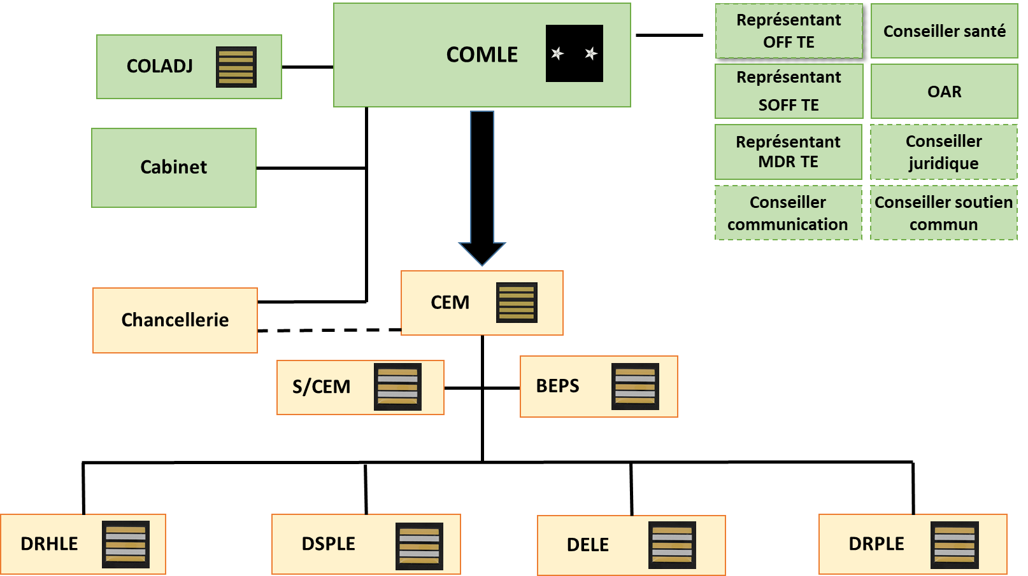



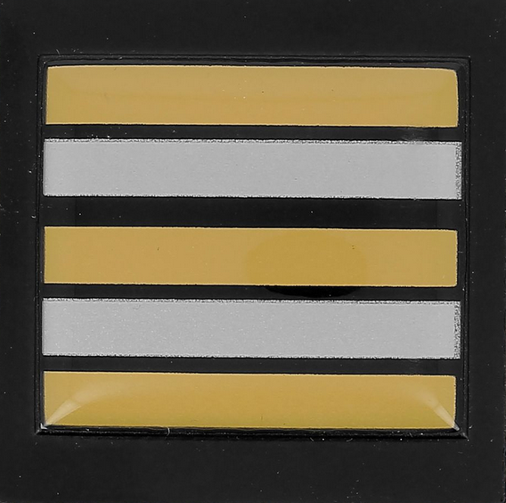
Le COMLE
COMLE
Représentant
OFF TE
Conseiller santé
COLADJ
Représentant
SOFF TE
OAR
Groupement de recrutement de la Légion étrangère
Cabinet
Représentant MDR TE
Conseiller juridique
Conseiller communication
Conseiller soutien commun
4e Régiment étranger
CEM
Chancellerie
1er Régiment étranger
S/CEM
BEPS
DRHLE
DSPLE
DELE
DRPLE

Slide 23

Ressources humaines
Administration du personnel servant à titre étranger
Réalisation des effectifs
Accompagnement pour titre de séjour et naturalisation
Gestion des dossiers des étrangers rayés des contrôles
Reconversion et aide au reclassement

Slide 24
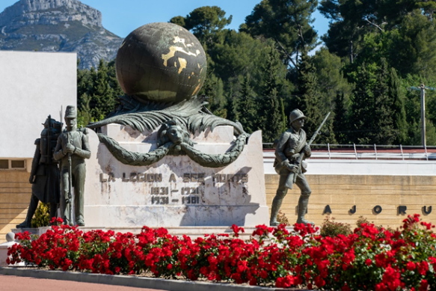
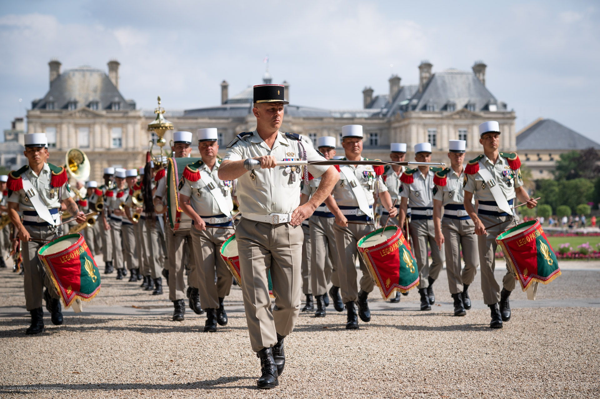
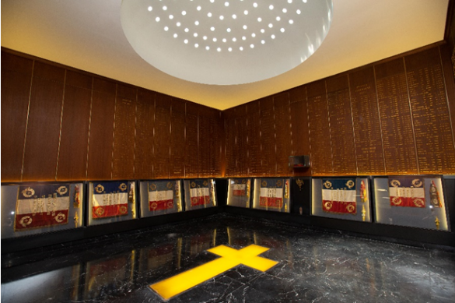
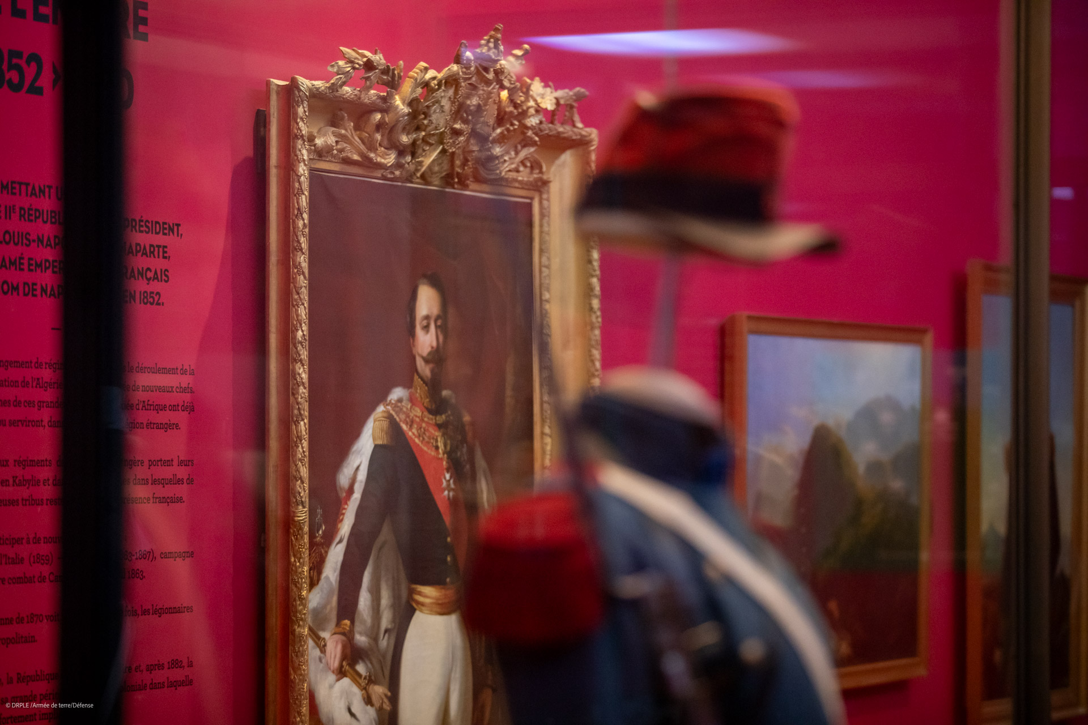
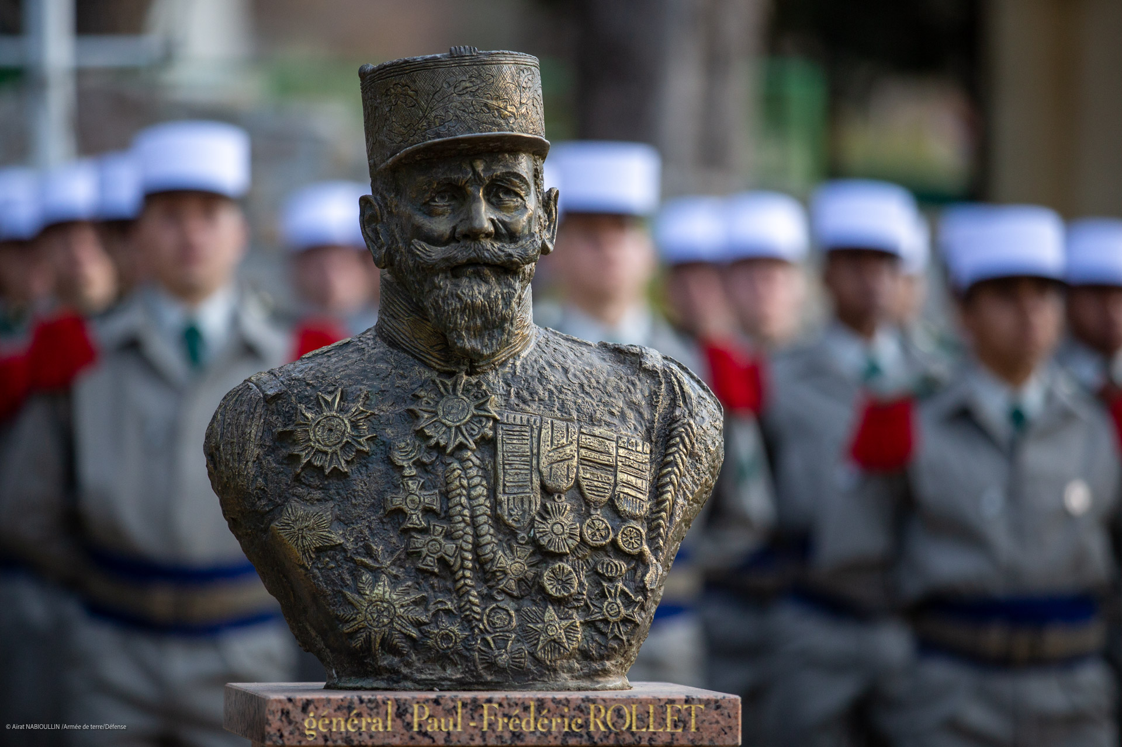
Rayonnement et patrimoine
Transmission esprit de corps, sens du devoir, honneur et fidélité, discipline
Entretien traditions, garde des emblèmes, conservation archives, pièces historiques, documents
Préservation, protection et exploitation du patrimoine matériel et immatériel de la Légion
Rayonnement de la Légion étrangère
Plusieurs projets en cours :
Restauration du musée de l’uniforme légionnaire à Puyloubier (en cours)
Préparation des 200 ans de la Légion étrangère (2031)

Slide 25

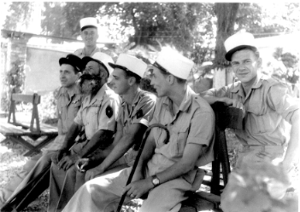
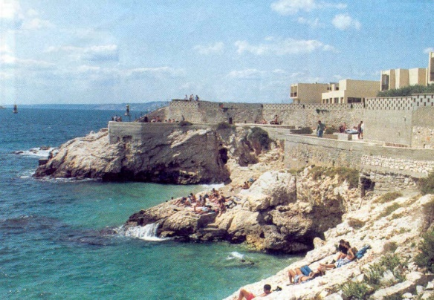
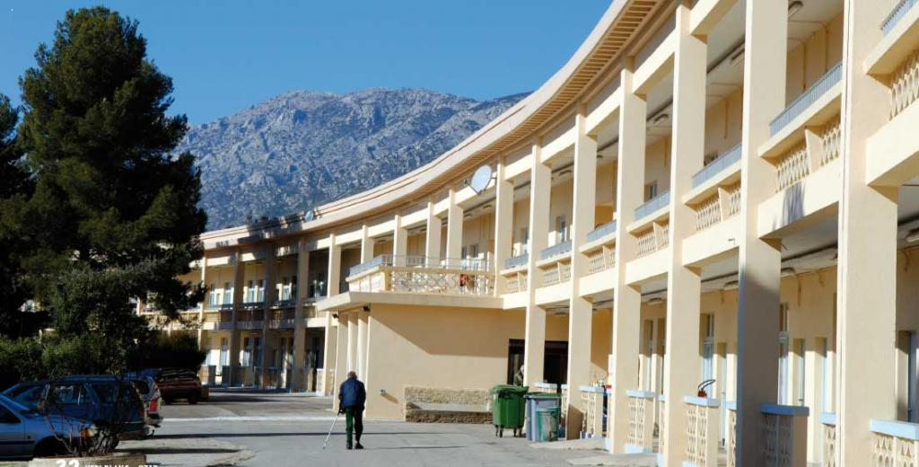
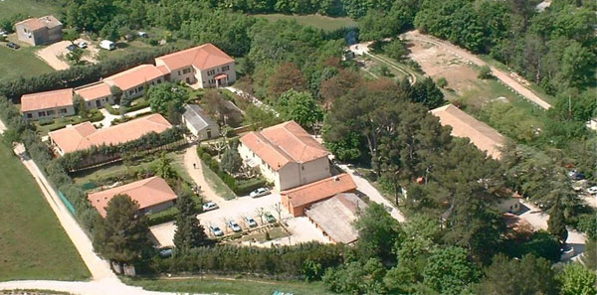
Entraide
Mesures tendant au maintien du moral
Condition du personnel et solidarité
Action sociale au profit des militaires, anciens et familles
Lien avec les amicales
Deux projets majeurs :
Infirmerie de l’IILE à Puyloubier
Reprise par le FELE de la maison d’Auriol
La Malmousque
Puyloubier
Auriol
Un modèle global d’entraide pour garantir la cohésion de la Légion

Slide 26
